Slide 3
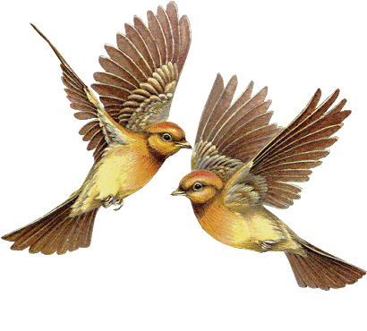
Пернатые изобретатели

Slide 4
Скелет птицы

Slide 5
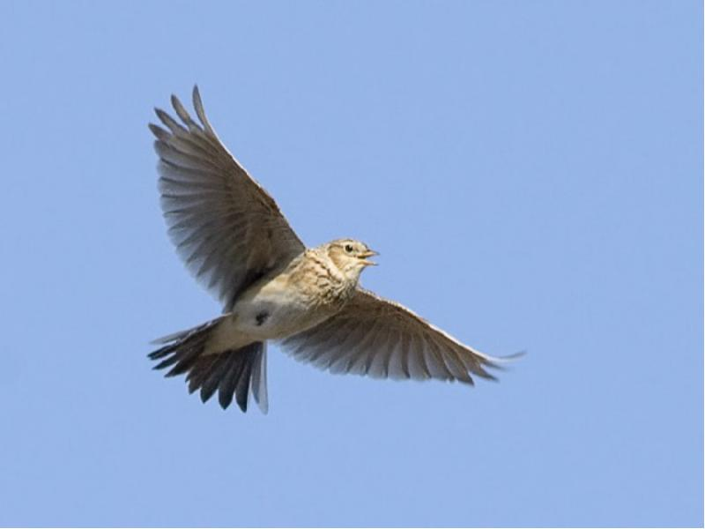
Виды крыльев

Slide 6
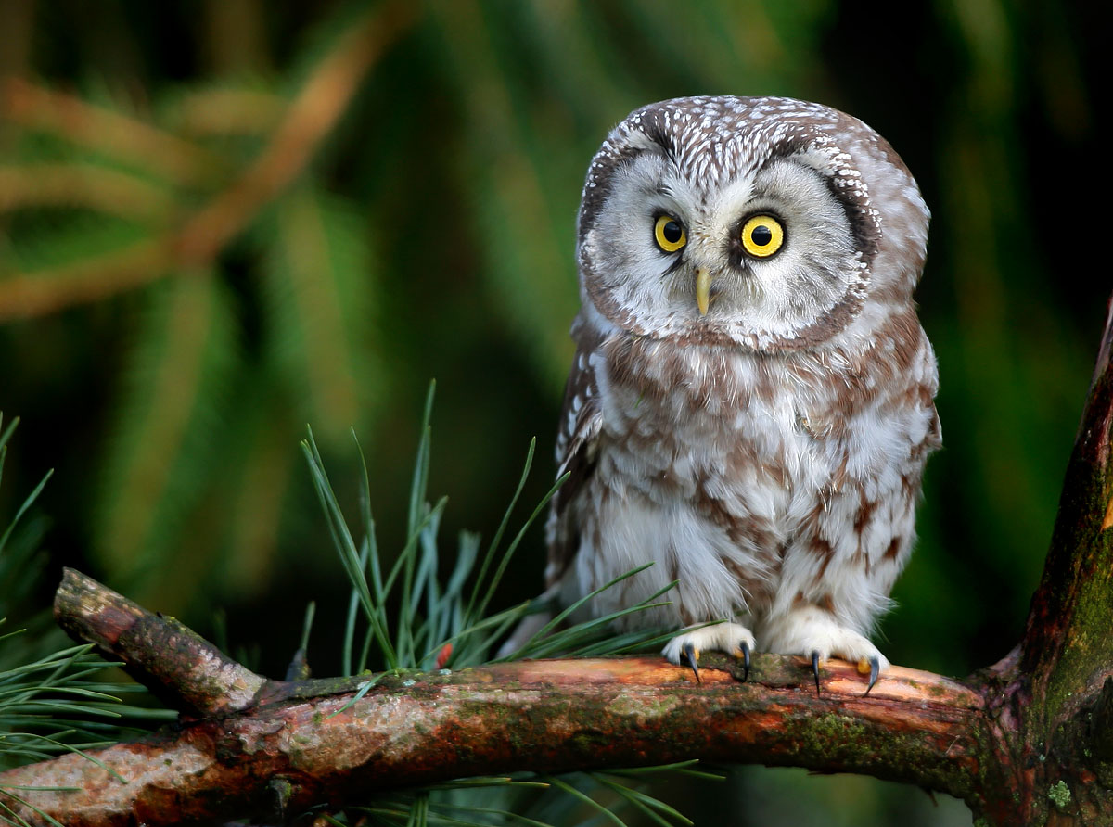

Slide 7
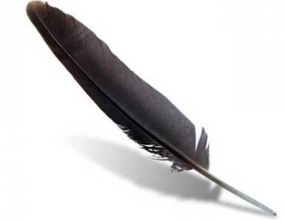
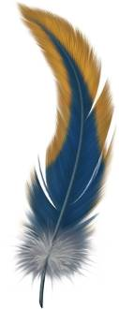
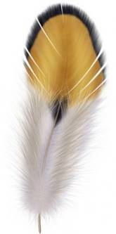
Практическая работа

Slide 8
Строение пера
Опахало
Стержень

Slide 9
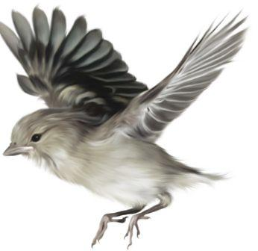
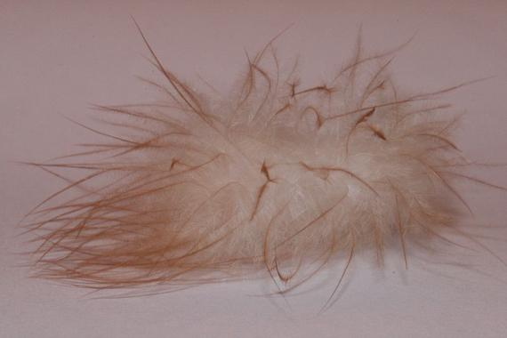
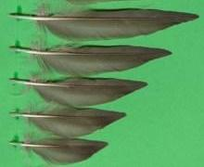
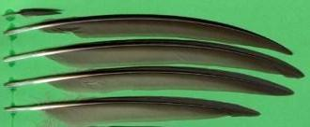
Виды перьев
пуховое
покровное
рулевое
маховое

Slide 10
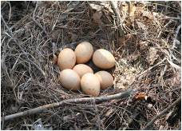
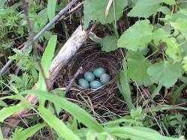
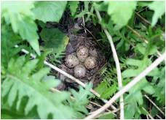
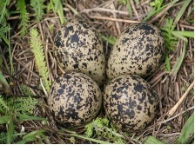

Slide 11
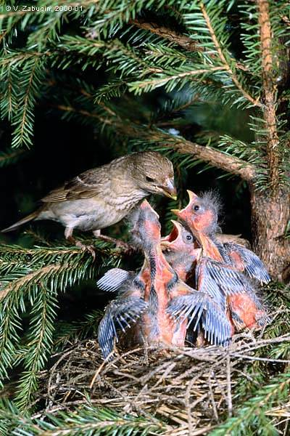
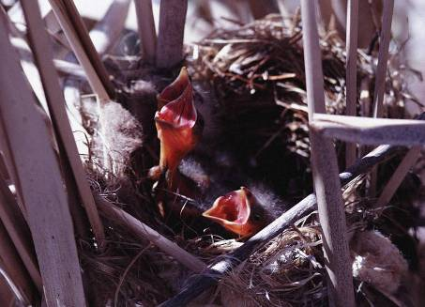

Slide 12
Закончите фразу:
Сегодня на уроке я узнал…
Мне показалось интересным…
Меня удивило…
Я для себя сделал открытие…

Slide 13
Домашнее задание
Учебник: с.104 – 107 прочитать, ответить на вопросы
Рабочая тетрадь: с.50 № 2 – 3
По желанию: составить кроссворд о птицах

Slide 14
М
О
Л
О
Д
Ц
Ы
!

